Slide 1



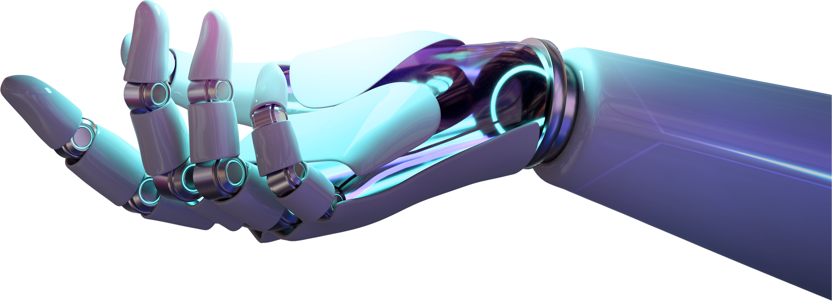


A
I
CNN‌ vs QCNN
شبکه عصبی کانولوشنی
کلاسیک و کوانتومی
Information collection by : Alireza Karavi

Slide 2


کامپیوترهای کوانتومی
پردازش موازی
کامپیوترهای کوانتومی هنوز در مراحل توسعه هستند، اما در برخی وظایف مزایای امیدوارکننده‌ای نسبت به کامپیوترهای کلاسیک نشان داده‌اند. توانایی اجرای اصول فیزیک کوانتومی مانند برهم‌نهی و درهم‌تنیدگی کوانتومی به کامپیوترهای کوانتومی اجازه می‌دهد تا پردازش موازی طبیعی انجام دهند و برای برخی الگوریتم‌ها سرعت قابل توجهی را فراهم کنند. اما این ماشین‌ها همیشه از روش‌های متداول بهتر عمل نمی‌کنند، به همین دلیل مطالعه مقایسه عملکرد بین کامپیوترهای کوانتومی و کلاسیک در وظایف مختلف مهم است. نقطه شروع خوب برای این مقایسه درک تفاوت‌های کلیدی بین محاسبات کوانتومی و کلاسیک است.

Slide 3
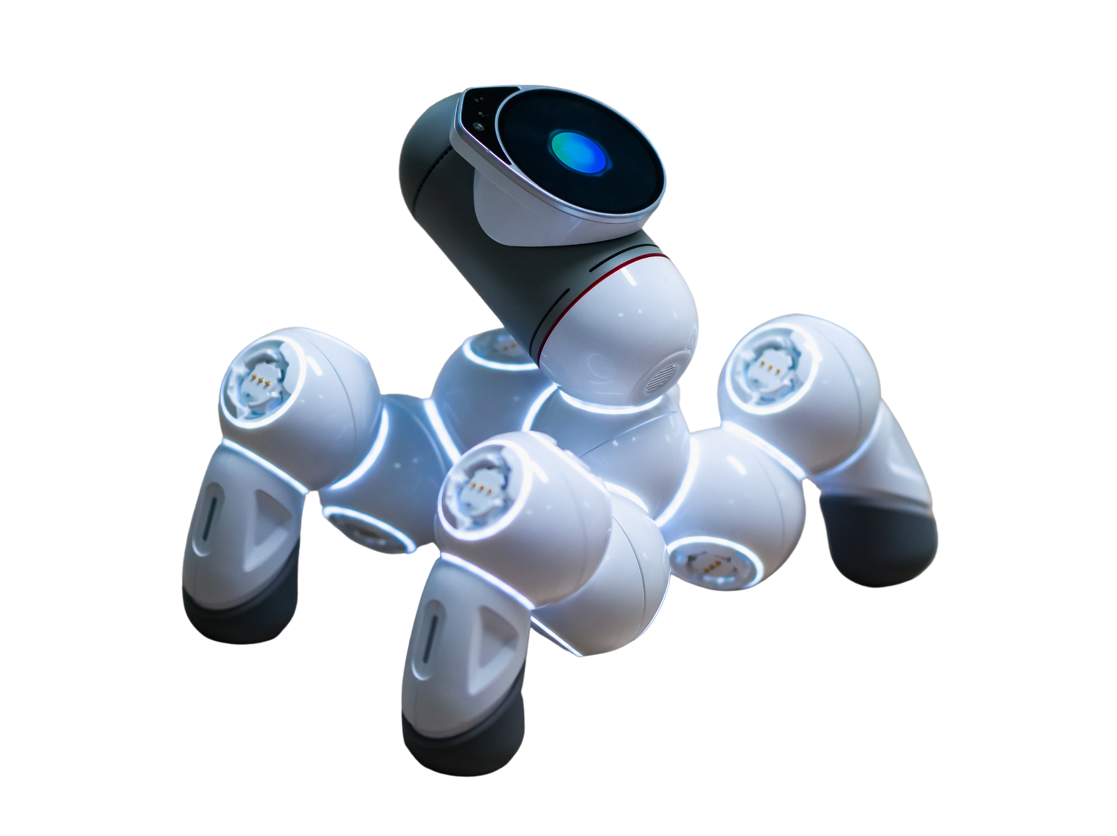
دو اصل کامپیوترهای کوانتومی
درهم‌تنیدگی
وضعیت یک کیوبیت هر زمان که تغییر کند مستقیماً بر دیگری تأثیر می‌گذارد
برهم‌نهی
مقدار 0، 1 یا هر دو 0 و 1 را همزمان داشته باشند

Slide 4
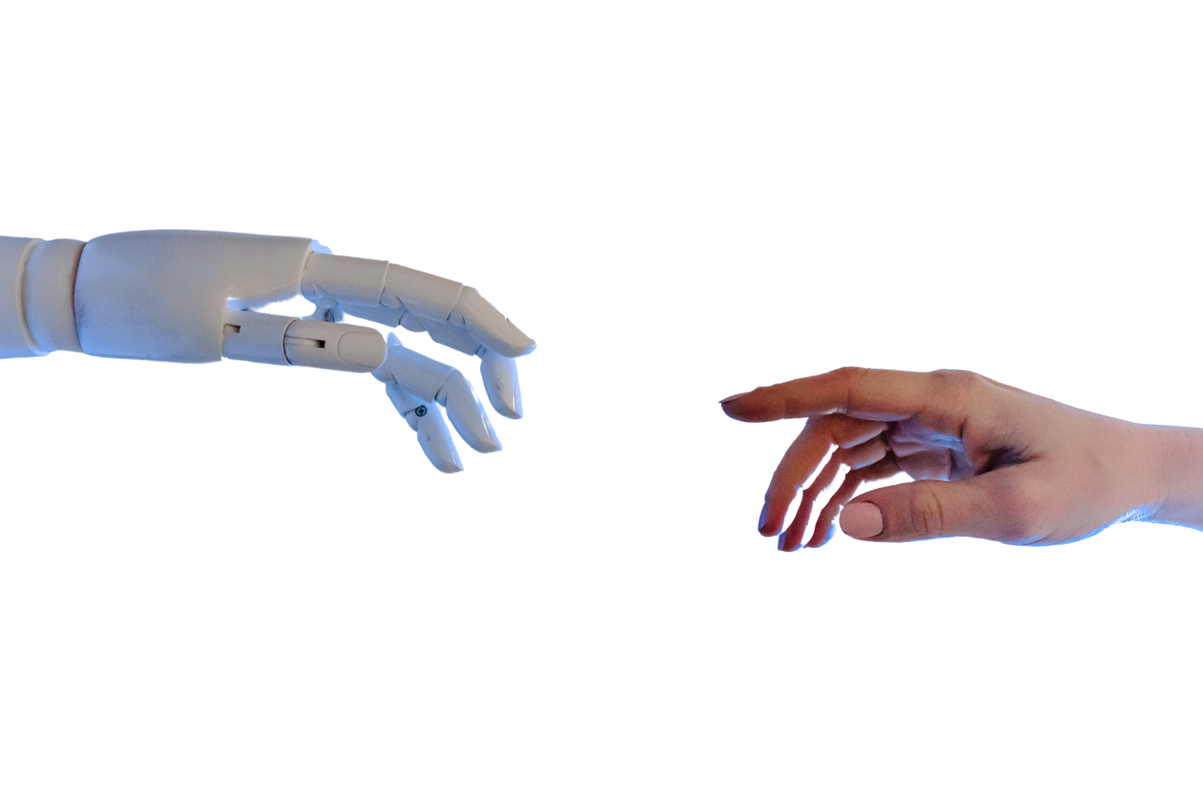
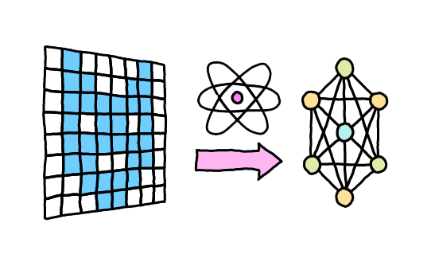
QCNN
فضای هیلبرت
نقاط داده کلاسیک باید به کیوبیت‌ها کدگذاری شوند تا بتوانند به عنوان حالت‌های کوانتومی دیده شوند
فیلترهای بسیار پیچیده‌ای
مدار کانولوشن با جفت کردن جفت‌های کیوبیت از طریق چرخش و درهم‌تنیدگی کار می‌کند که داده‌های کدگذاری شده در هر کیوبیت را به شدت با هم مرتبط می‌کند.

Slide 5
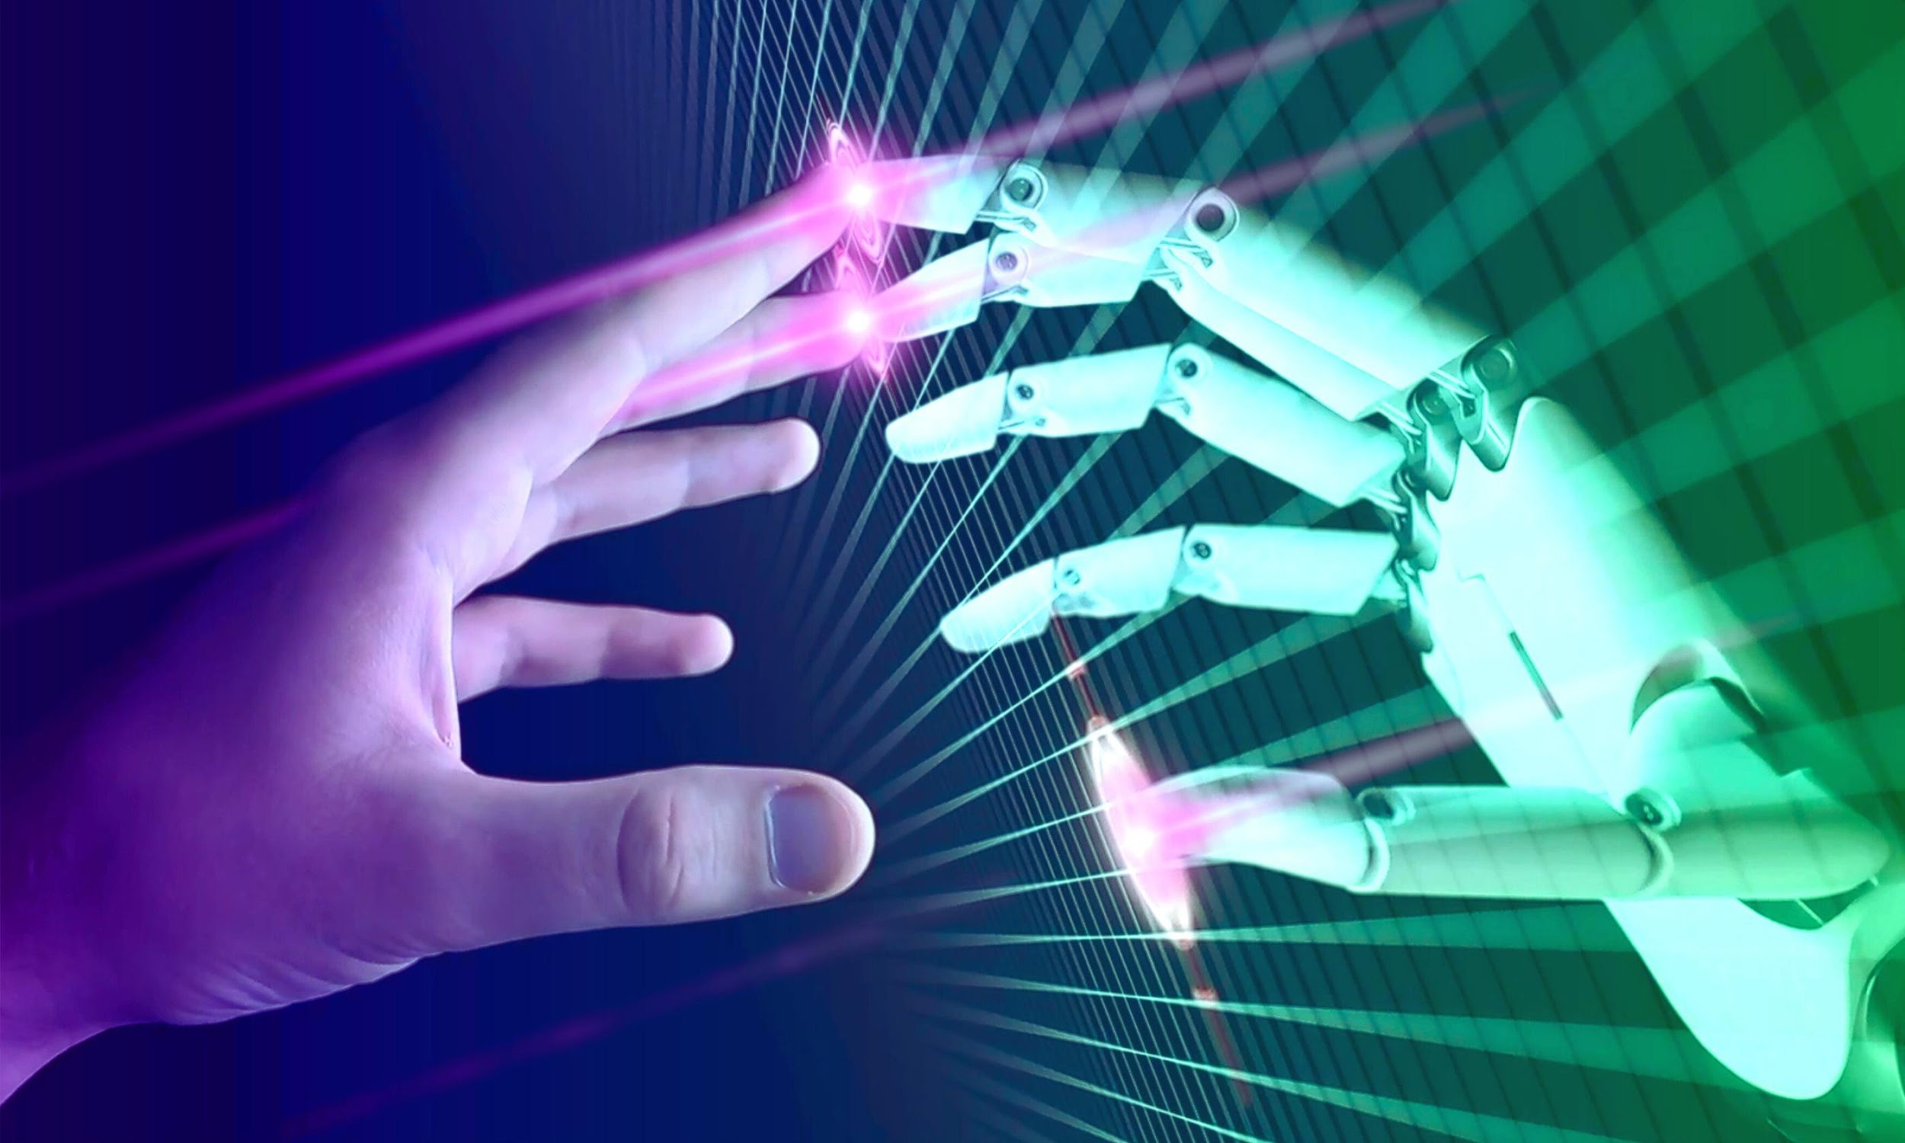
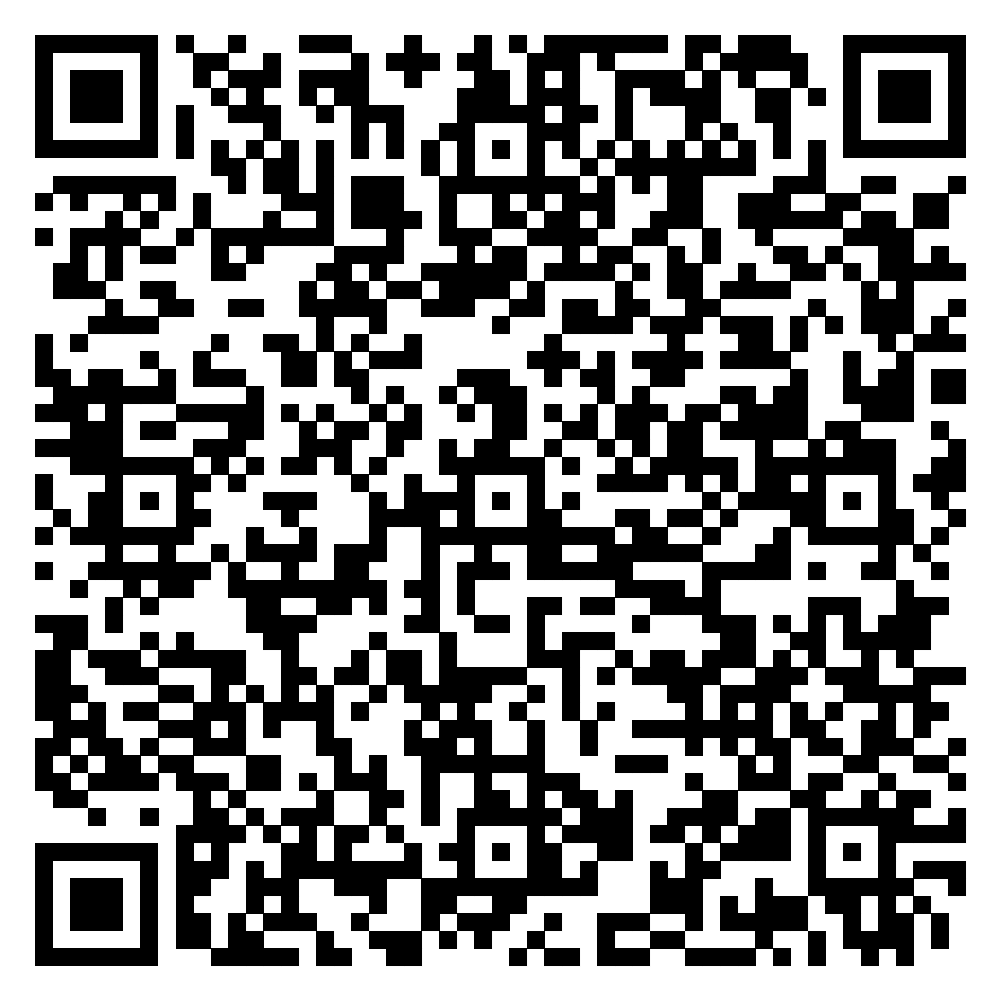
Welcome To Code
کد های پیاده سازی شده را دریافت کنید

Slide 6
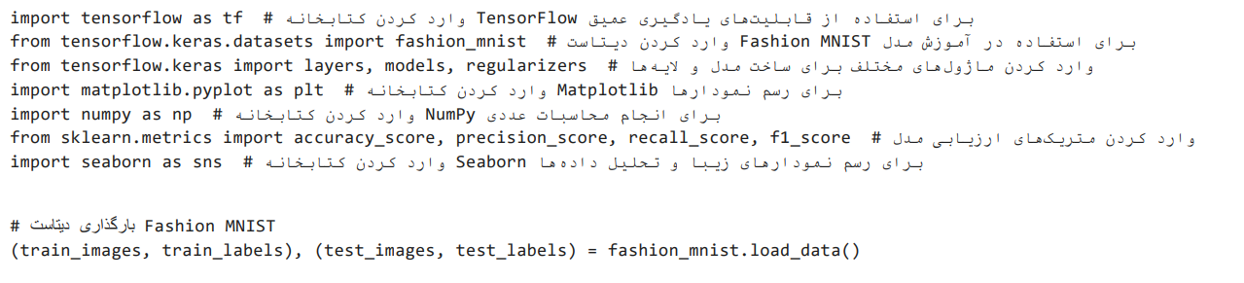
Fashion MNIST dataset from TensorFlow

Slide 7
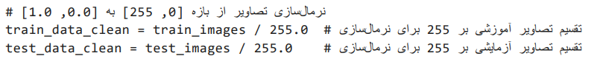
normalizing the pixel values

Slide 8
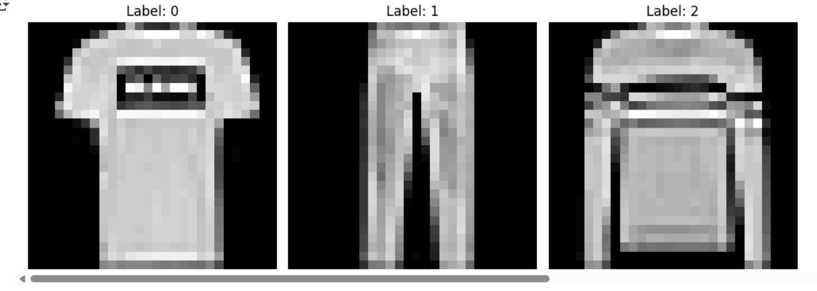
normalizing the pixel values

Slide 9
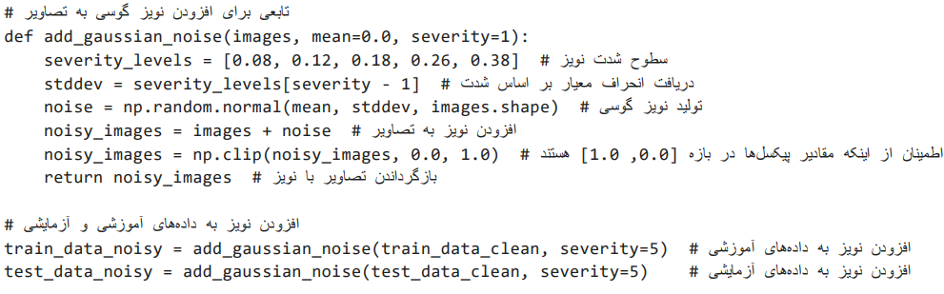
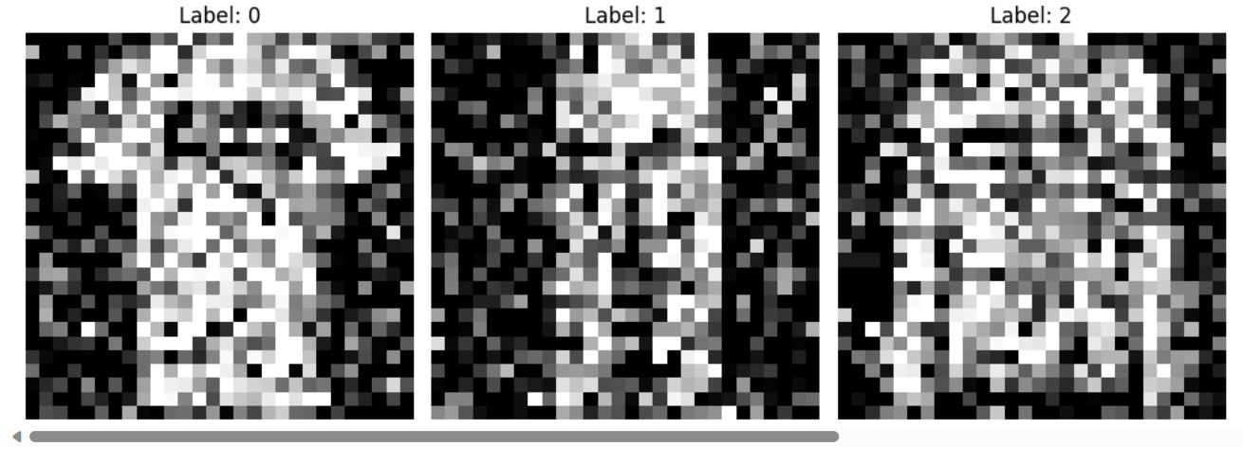
Gaussian noise

Slide 10
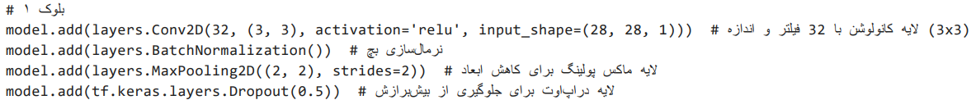
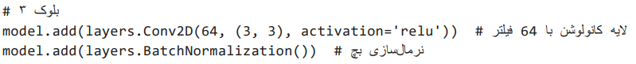
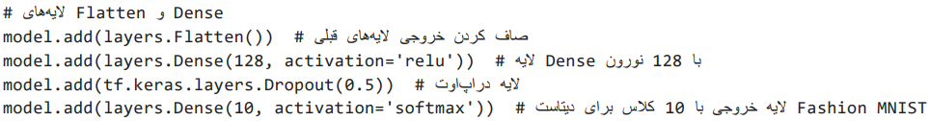
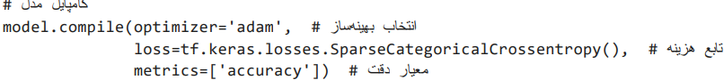
CNN mode

Slide 11
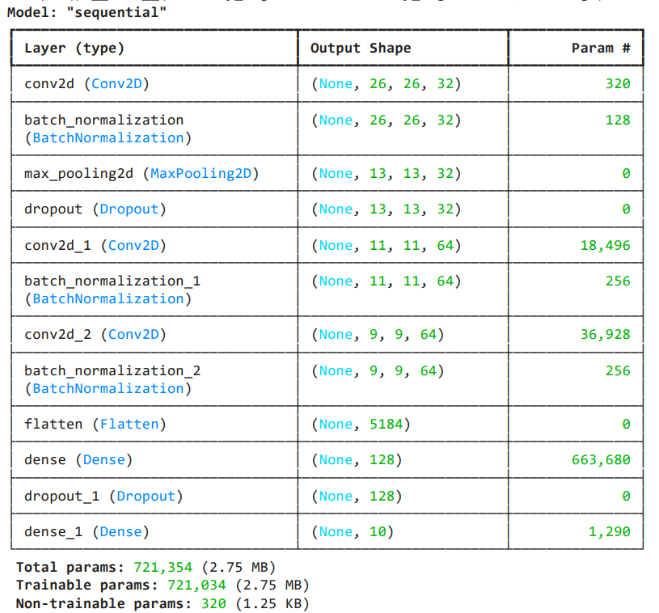
CNN mode
params

Slide 12
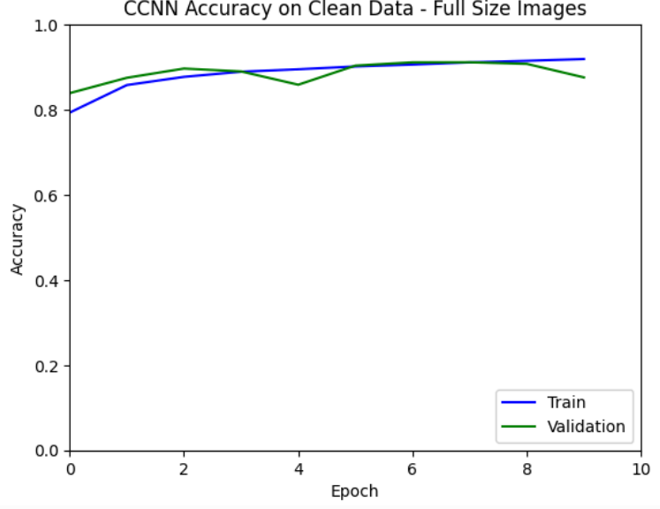
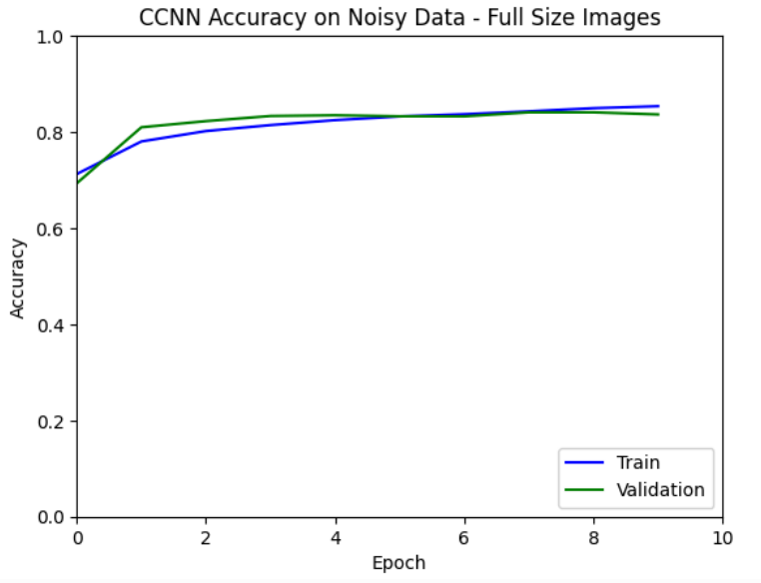
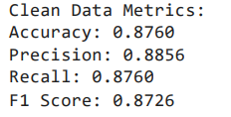
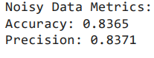
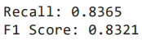
CNN mode
عکس بدون نویز
عکس با نویز

Slide 13
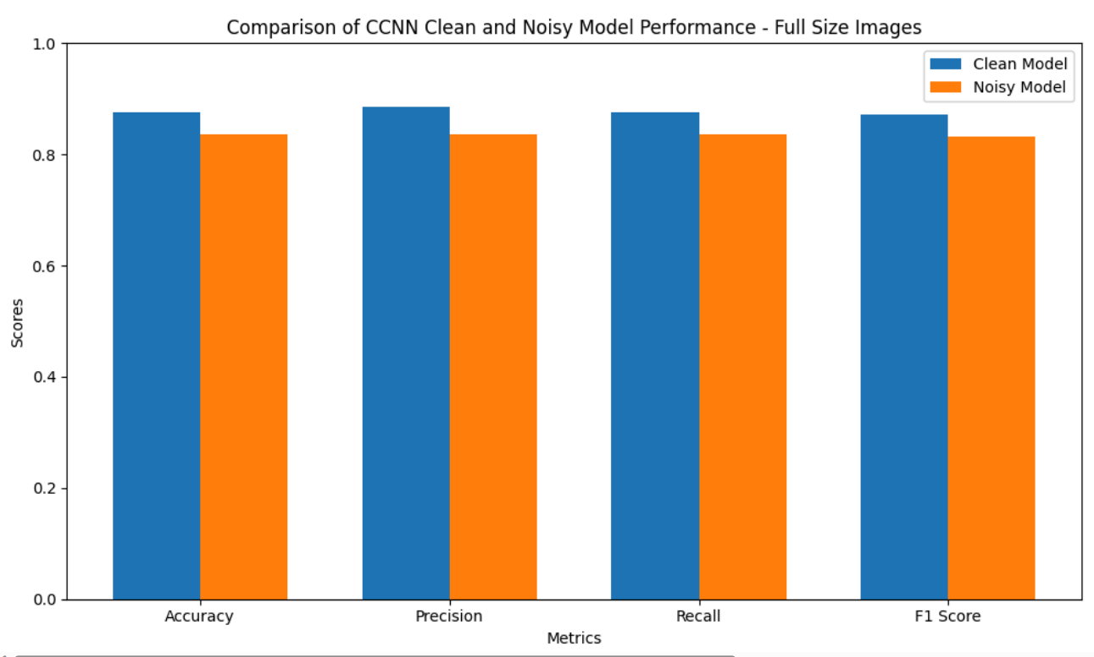
CNN mode

Slide 14
CNN mode
عکس با نویز

Slide 15
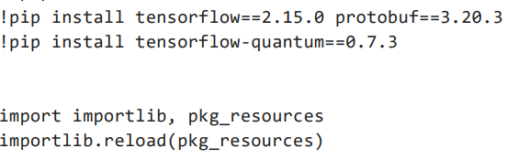
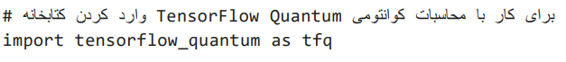
QCNN mode

Slide 16
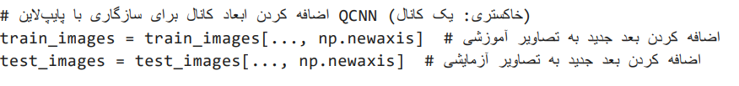
QCNN mode

Slide 17
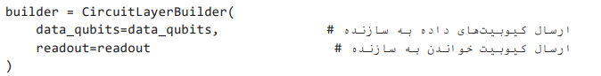
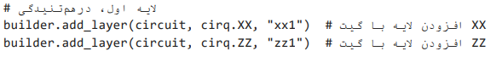
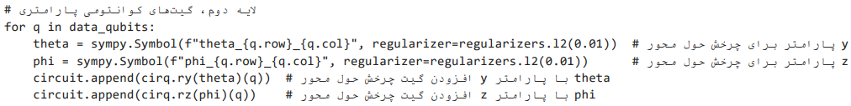
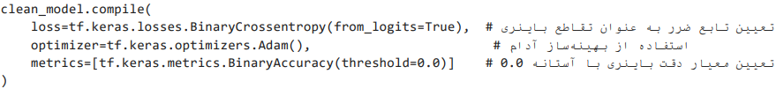
QCNN mode

Slide 18
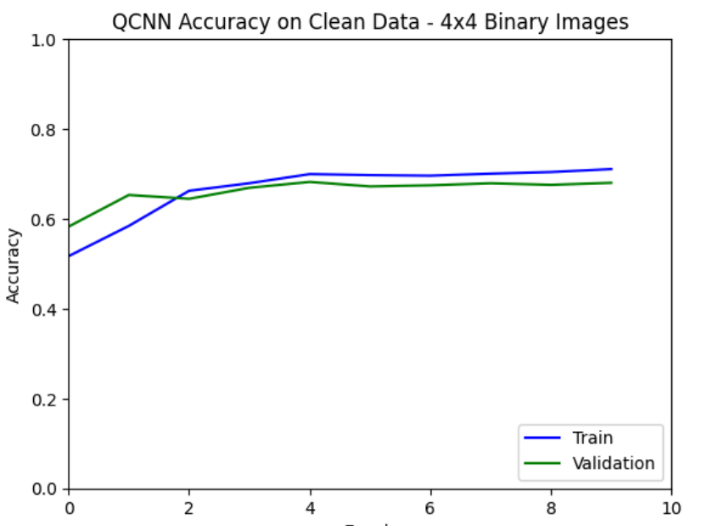
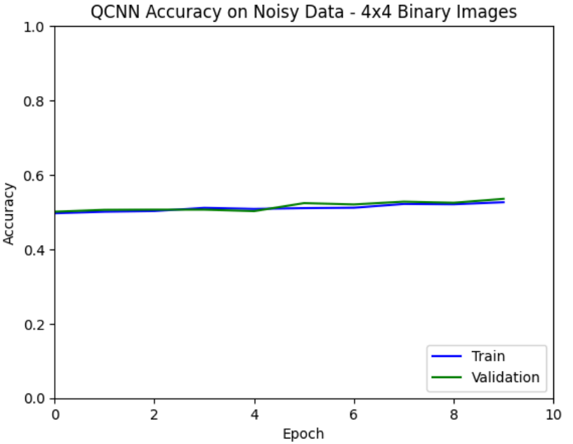
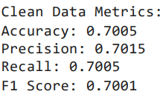
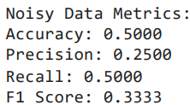
QCNN mode
عکس بدون نویز
عکس با نویز

Slide 19
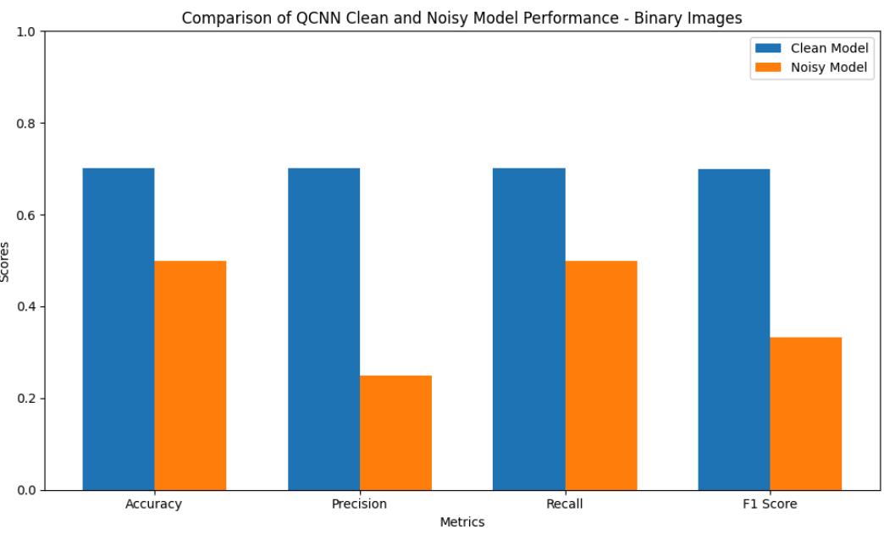
QCNN mode

Slide 20
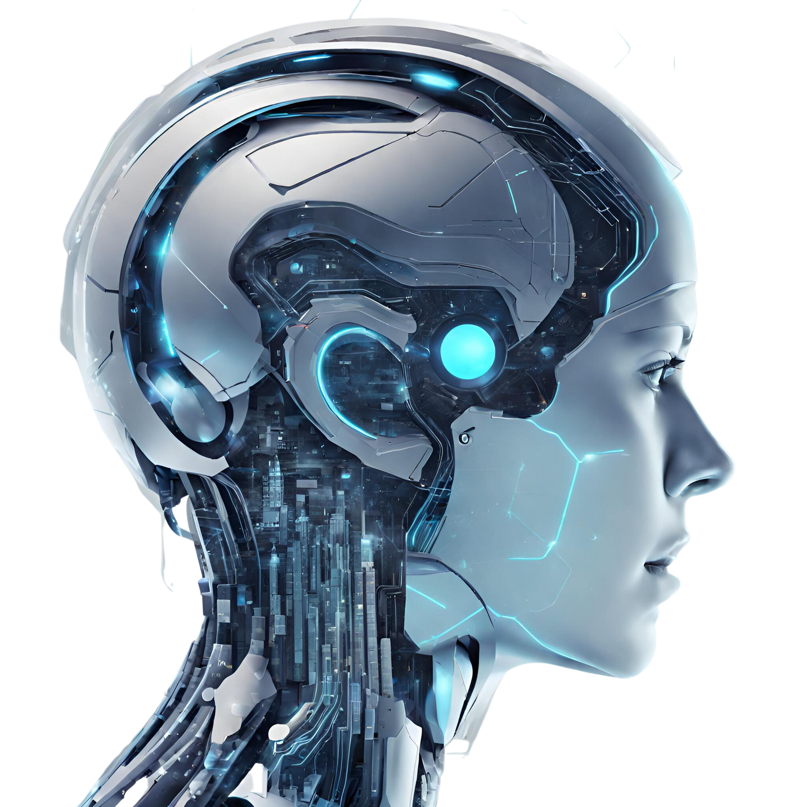
My Result
نتایج این آزمایش‌های کد نوید آینده یادگیری ماشین کوانتومی را پس از تکمیل توسعه این کامپیوترها نشان می‌دهد. مدل CNN کوانتومی که طبقه‌بندی باینری انجام می‌دهد در هر دسته معیارهای عملکرد مشابه یا بالاتری نسبت به همتای کلاسیک خود به دست آورد. هنگامی که روی مجموعه داده تمیز آموزش داده شدند مدل‌ها به طور مشابه عمل کردند، اما وقتی مجموعه داده نویزدار معرفی شد، دقت آزمون مدل کوانتومی فقط 3٪ کاهش یافت در حالی که مدل کلاسیک 11٪ کاهش یافت. برای آزمایش دوم که طبقه‌بندی چند کلاسه انجام می‌دهد، باز هم هر دو مدل کوانتومی و کلاسیک در همه دسته‌های معیارهای عملکرد به طور مشابه عمل کردند. تأثیر داده‌های نویزدار باعث شد دقت آزمون CNN کوانتومی 9٪ و CNN کلاسیک 13٪ کاهش یابد. پس از حل بسیاری از محدودیت‌های محاسبات کوانتومی، احتمال قوی وجود دارد که کار آینده روی مدل‌های کوانتومی پیچیده‌تر عملکرد حتی بهتری را نشان دهد.

Slide 21
IBM Quantum Result
. مقایسه بین نتایج شبیه‌سازی شده و نتایج پردازنده کوانتومی واقعی را می‌توان دید، جایی که مدل QCNN آنها در طول شبیه‌سازی به دقت آزمون 99٪ و فقط 63٪ دقت آزمون هنگام اجرا روی دستگاه‌های IBM Quantum از طریق ابر دست یافت

Slide 22
Welcome To Code
کد های پیاده سازی شده را دریافت کنید

Slide 23
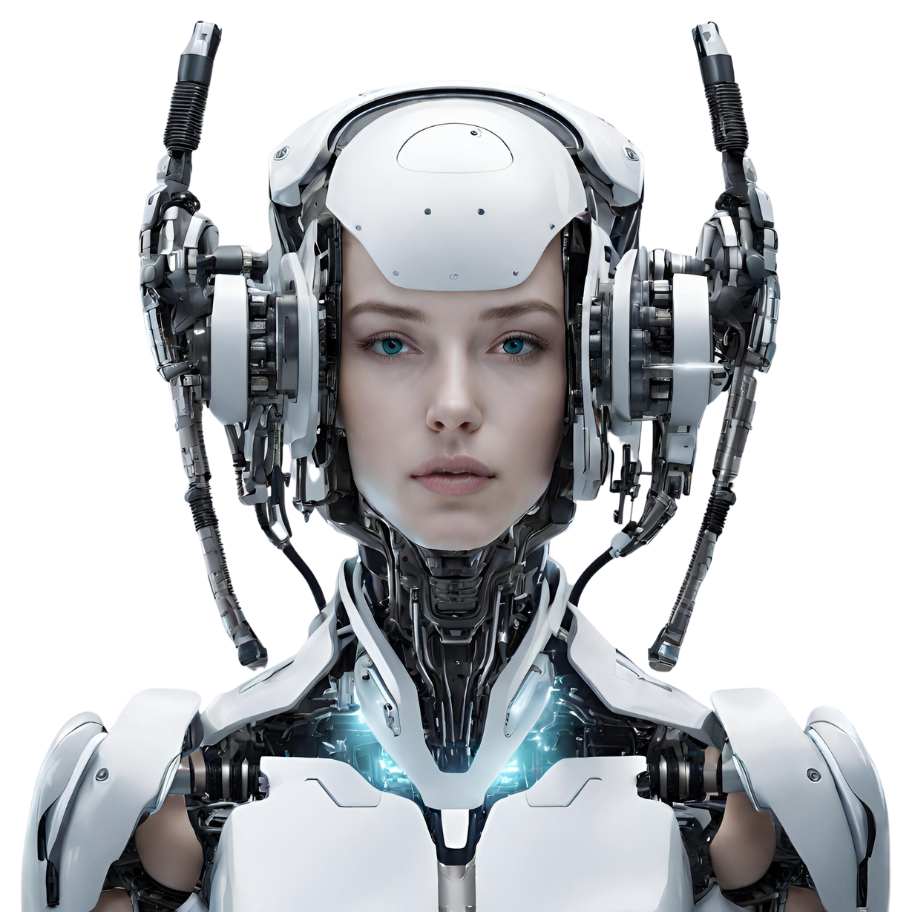

About Us
I am Alireza Karavi
birthday: 1981/9/15
Programmer, Web & C# & AI
Web developer , support skills , hardware skills

Slide 24
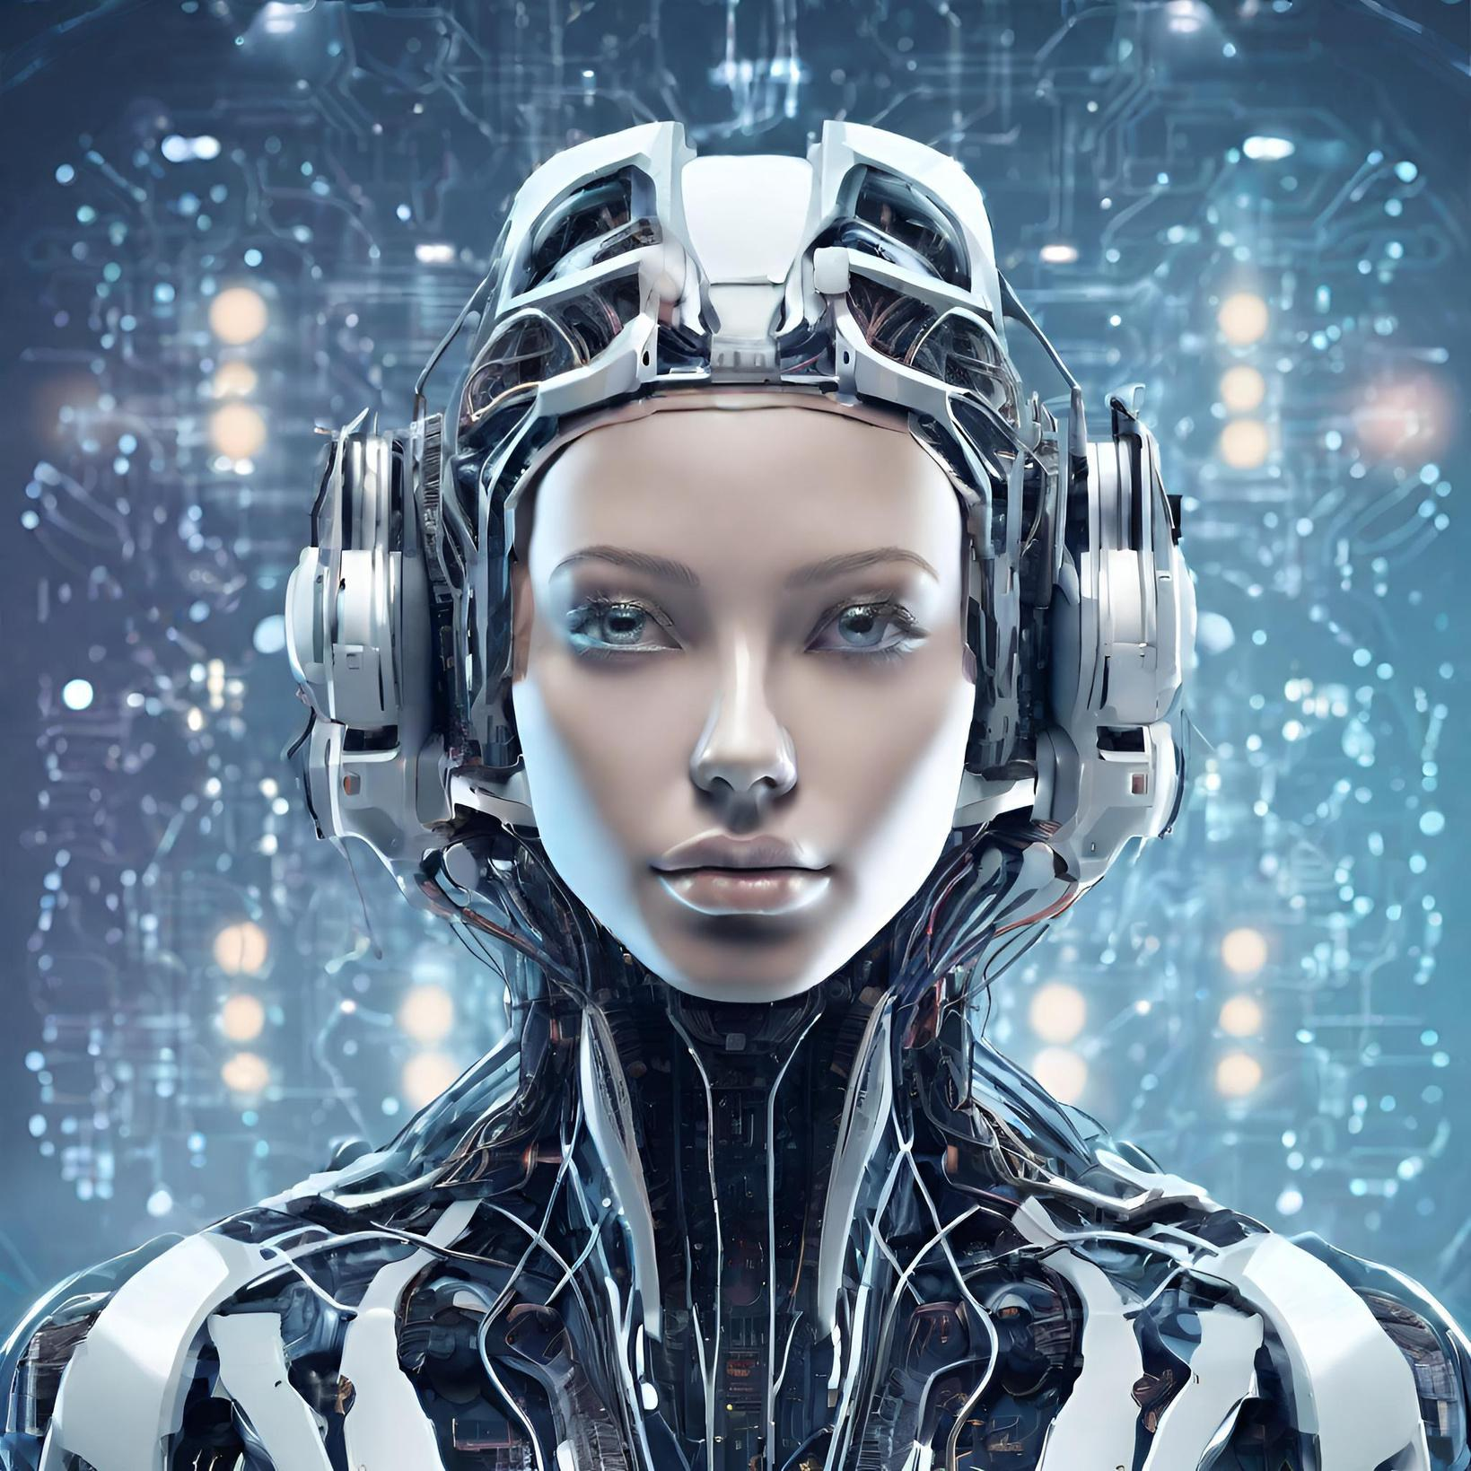



Contact Us
0097150404324
karavi@ntk.ir
alikaravi.com

Slide 25
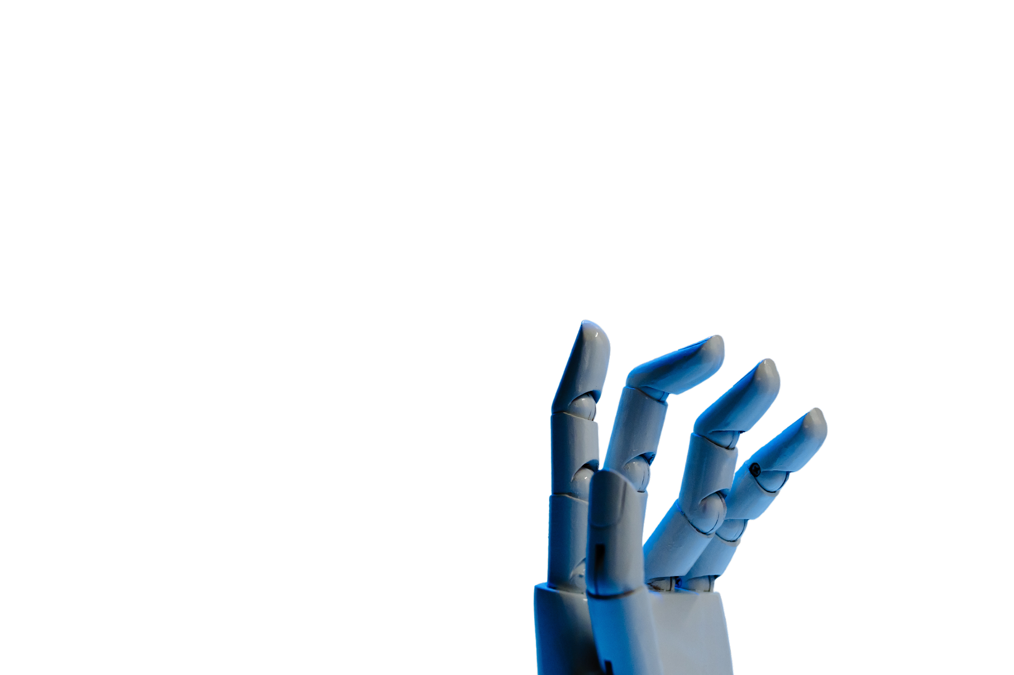

Thank you!
Knowledge is power.

